Slide 2
Corso rivolto a: Centri per la formazione professionale Modulo: Competenze trasversali Unità di apprendimento: Competenze verdi (E2)
Autrici e autori: CESIE & OTC

Slide 3
Indice
Sostenibilità
Bioeconomia e concetti correlati

Slide 4
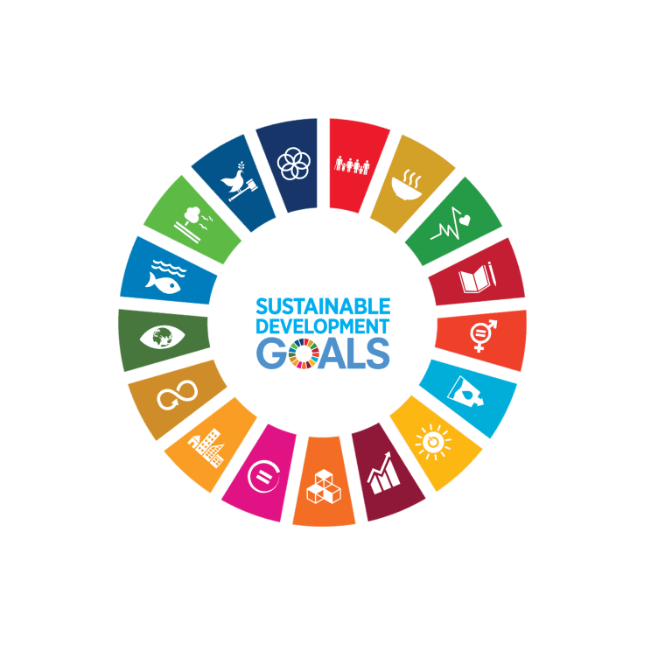
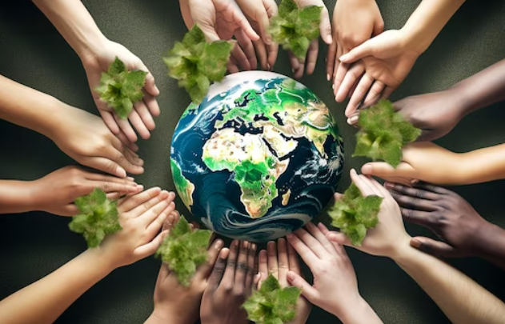
Il concetto di sostenibilità
La parola sostenibilità si riferisce al modo di utilizzare tutte quelle risorse che potrebbero durare per sempre, sostenendo un processo continuo nel tempo e senza causare danni, in modo da preservare l'ambiente, sostenere il benessere della società e garantire la redditività economica.
È un concetto di portata globale, senza tempo, che riflette un processo continuo e che comporta l’assunzione di una responsabilità morale per garantire l'equità e la giustizia.

Slide 5
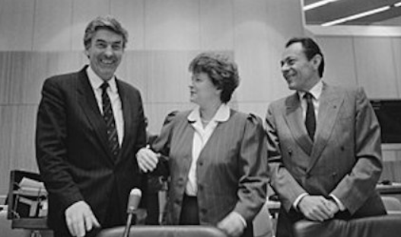
Il concetto di sostenibilità
"Soddisfare i bisogni del presente senza compromettere la capacità delle generazioni future di soddisfare i propri".
La Commissione Brundtland delle Nazioni Unite (1987)
(Fonte: IISD, 2017)

Slide 6
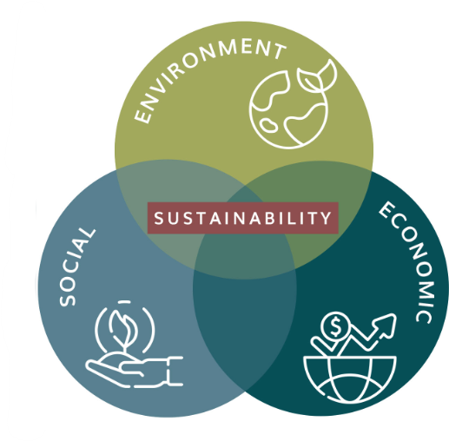
I tre pilastri della sostenibilità
(Fonte: eeec, 2023)
Notes:
Sostenibilità ambientale, economica e sociale

Slide 7
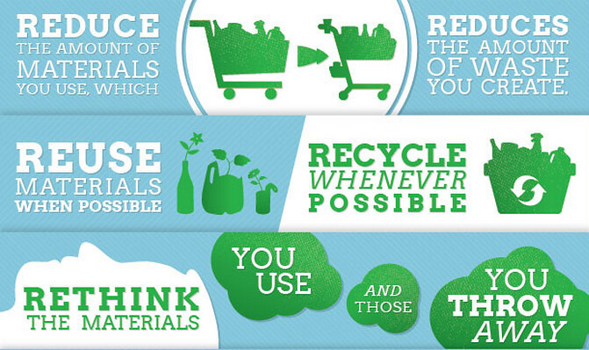
Le 4 R della sostenibilità
Le 4 R sono parole chiave del concetto di sostenibilità e sviluppo sostenibile:
● Ridurre: limitare gli sprechi e ridurre i livelli di consumo.
● Riutilizzare: riutilizzare i rifiuti invece di gettarli.
● Riciclare: riciclare i rifiuti responsabilmente.
● Ripensare: fermarsi a riflettere sulla quantità di cibo che si consuma.
Le 4 R della sostenibilità Fonte

Slide 8
Benefici dell’agricoltura sostenibile
Le ragioni che hanno portato all'introduzione di pratiche agricole sostenibili sono molteplici, come ad esempio:
● Promuovere la biodiversità della vita animale e vegetale locale
● Ridurre i rifiuti agricoli
● Conservare l'acqua
● Promuovere la salute e la fertilità del suolo
● Catturare il carbonio nel suolo
● Promuovere l'efficienza energetica
● Ridurre le emissioni di gas serra
● Offrire opportunità economiche
Quest’immagine, di un autore sconosciuto, è autorizzata da CC BY-SA

Slide 9
Attività pratica #1
Discussione di gruppo
Potete fornire esempi di sostenibilità ambientale, sociale ed economica?

Slide 10
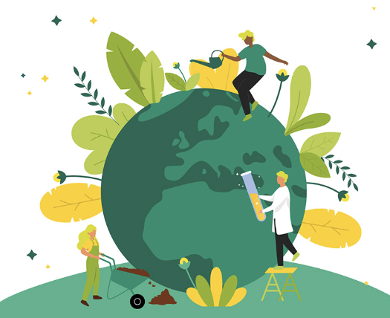
Bioeconomia
La bioeconomia è un tipo di economia e una strategia che ha l'obiettivo finale di proteggere l'ambiente, evitando lo sfruttamento eccessivo delle risorse naturali e rafforzando la biodiversità e lo sviluppo sostenibile.
Queste risorse comprendono diversi ambiti, dalle colture, alle foreste, alla vita sottomarina, ai microrganismi e alle biotecnologie.
Si riferisce a vari settori, come l'agricoltura e la silvicoltura, le biotecnologie e i prodotti farmaceutici, gli alimenti e le bevande, l'energia e la gestione dei rifiuti.

Slide 11
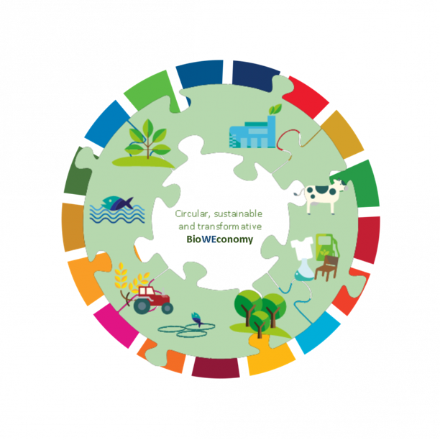
Bioeconomia
La bioeconomia è «la produzione, l'uso e la conservazione delle risorse biologiche, comprese le relative conoscenze, la scienza, la tecnologia e l'innovazione per fornire informazioni, prodotti, processi e servizi a tutti i settori economici con l'obiettivo di muoversi verso un'economia sostenibile» (FAO, 2022).
Per bioeconomia si intende «l'utilizzo di risorse biologiche rinnovabili provenienti dalla terra e dal mare, come colture, foreste, pesci, animali e microrganismi per produrre cibo, materiali ed energia» (Commissione europea, 2018).
(Fonte)

Slide 12
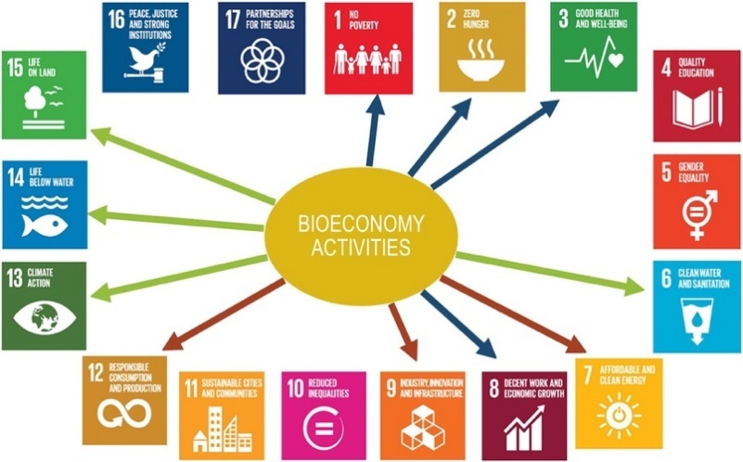
Legame con i 17 Obiettivi di Sviluppo Sostenibile
La bioeconomia è in linea con molti dei 17 Obiettivi di Sviluppo Sostenibile adottati dalle Nazioni Unite perché:
Sostiene gli obiettivi che mirano alla fine della povertà e della fame e alla riduzione delle disuguaglianze.
Si collega agli obiettivi di acqua pulita e servizi igienici, città e comunità sostenibili e consumo e produzione responsabili.
Contribuisce alla sostenibilità dell'industria e delle infrastrutture e alla promozione della crescita economica.
Promuove la salute e il benessere e l'azione per il clima, a beneficio della vita dell'ecosistema nel suo complesso.
(Fonte)

Slide 13
Legame con la Green Economy
La sostenibilità è parte della più ampia Green Economy.
La Green Economy si sforza di essere consapevole dell'ambiente, efficiente dal punto di vista delle risorse e socialmente inclusiva (Programma delle Nazioni Unite per l'Ambiente, 2022).
All'interno di questo modello economico, la crescita è alimentata dagli investimenti in:
● Infrastrutture efficienti dal punto di vista delle emissioni di carbonio
● Opportunità di lavoro nei settori sostenibili
● Miglioramento dell'efficienza energetica e delle risorse
● Tutela della biodiversità e degli ecosistemi per evitarne la perdita
Quest’immagine, di un autore sconosciuto, è autorizzata da CC BY-NC-ND

Slide 14
Economia circolare
Prevede il riutilizzo e il riciclo di prodotti e materiali il più a lungo possibile.
Promuove la sostenibilità massimizzando l'uso di prodotti e materiali esistenti durante il loro intero ciclo di vita.
Riduce l'estrazione di materiali dalla Terra.
Garantisce materiali sufficienti a sostenere le generazioni future utilizzando appieno i prodotti esistenti.
make
use
reuse
remake
recycle

Slide 15
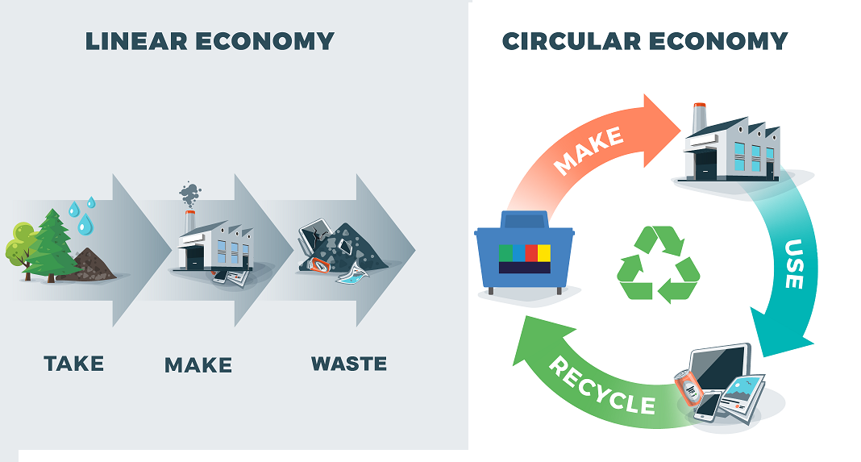
Passaggio all’Economia circolare
(Fonte)

Slide 16
Attività pratica #2
Discussione di gruppo
Fornite degli esempi sul modo in cui un'azienda attiva nel settore agricolo possa allinearsi ai principi e alle pratiche della bioeconomia.

Slide 19
Indice
Agenda 2030 delle Nazioni Unite e Obiettivi di Sviluppo Sostenibile (OSS)
Rapporto tra OSS e agricoltura
Green Deal europeo
Strategia Farm to Fork (F2F)

Slide 20
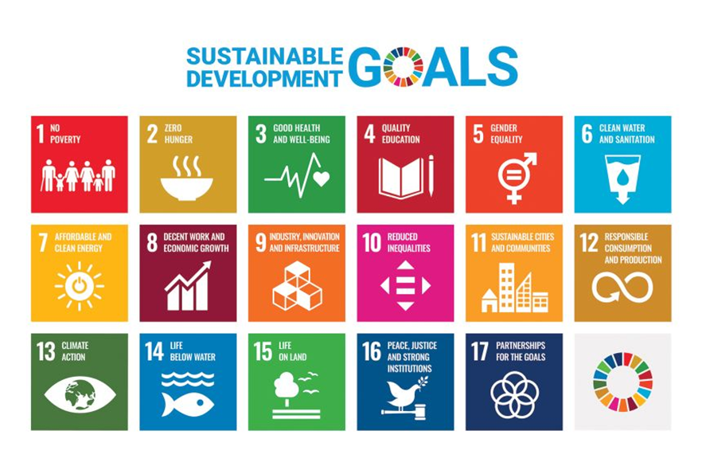
Agenda 2030 delle Nazioni Unite e Obiettivi di Sviluppo Sostenibile (OSS)
L'Agenda 2030 delle Nazioni Unite per lo sviluppo sostenibile, comunemente chiamata "Agenda 2030", è un quadro globale completo e trasformativo adottato da tutti i 193 Stati membri delle Nazioni Unite nel settembre 2015. Al centro vi sono gli Obiettivi di Sviluppo Sostenibile (OSS), ovvero 17 obiettivi interconnessi e universalmente applicabili, progettati per affrontare alcune delle sfide economiche, sociali e ambientali più urgenti del mondo.
Obbiettivi di Sviluppo del Millennio e Obbiettivi di Sviluppo Sostenibile
Il principio del «non lasciare nessuno indietro»
I tre pilastri della sostenibilità
Un approccio olistico per sfide interconnesse.
Ad esempio, migliorare l'accesso all'istruzione (OSS 4) può portare a migliori risultati in termini di salute (OSS 3) e di riduzione delle disuguaglianze (OSS 10) .
(Fonte: Onu, 2023)

Slide 21
Rapporto tra OSS e agricoltura
L'agricoltura svolge un ruolo cruciale nel raggiungimento di diversi Obiettivi di Sviluppo Sostenibile, poiché è intimamente legata alla sicurezza alimentare globale, alla riduzione della povertà, alla sostenibilità ambientale e alla crescita economica.
Promuovere la sicurezza alimentare e l'agricoltura sostenibile, affrontando al contempo le sfide ambientali e sociali associate alla produzione alimentare
può portare a
un mondo più equo, sostenibile e prospero per tutte e tutti.

Slide 22
Rapporto tra l'agricoltura e alcuni degli OSS più rilevanti:
Obbiettivi di Sviluppo Sostenibile (OSS) | Importanza per la bioeconomia e l’agricoltura
OSS 2: Fame zero | Le pratiche agricole sostenibili possono aumentare la produzione alimentare e garantire che il cibo nutriente sia disponibile e accessibile per tutte e tutti, riducendo così la fame e la malnutrizione.
OSS 3: Buona salute e benessere | Le pratiche agricole che privilegiano l'uso di input agricoli sicuri e salutari possono contribuire a migliorare i risultati in termini di salute.
OSS 8: Lavoro dignitoso e crescita economica | Le pratiche agricole sostenibili e lo sviluppo di industrie attente ai principi della bioeconomia possono creare posti di lavoro, stimolare la crescita economica e migliorare la qualità della vita.
OSS 12: Consumo e produzione responsabili | Le pratiche agricole sostenibili possono contribuire a ridurre gli sprechi, a migliorare l'efficienza delle risorse e a minimizzare l'impatto ambientale dell'agricoltura.
OSS 13: Azione per il clima | Le tecniche agricole sostenibili, come la rotazione delle colture e l'agroforestazione, possono sequestrare il carbonio, ridurre le emissioni di gas serra e rendere l'agricoltura più resistente ai cambiamenti climatici.
OSS 14: Vita sott’acqua | L'acquacoltura e la pesca sostenibile possono contribuire a ridurre la pressione sugli stock ittici selvatici, contribuendo alla conservazione degli ecosistemi marini.
OSS 15: Vita sulla terra | Le pratiche di gestione sostenibile della terra possono aiutare a proteggere la biodiversità, a prevenire la deforestazione e a ripristinare i terreni degradati.

Slide 23
Attività pratica #3
Discussione di gruppo
Quali sono le potenziali conseguenze ambientali di un approccio all'agricoltura basato sulla bioeconomia e in che modo queste possono allinearsi con gli OSS relativi alla sostenibilità ambientale?

Slide 24
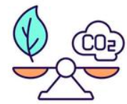
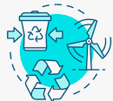
Green Deal europeo
Il Green Deal europeo è un'iniziativa politica ambiziosa ed esaustiva lanciata dalla Commissione europea nel 2019. È al centro degli sforzi dell'UE per affrontare i cambiamenti climatici, tutelare l'ambiente e stimolare una crescita economica sostenibile.
Il Green Deal europeo delinea diversi obiettivi e finalità chiave, con tre principali obiettivi generali:
NEUTRALITÀ CLIMATICA ENTRO IL 2050
PROTEZIONE DELLA BIODIVERSITÀ E DEGLI ECOSISTEMI
ECONOMIA SOSTENIBILE E CIRCOLARE

Slide 25
Principali obiettivi del Green Deal dell'UE
Neutralità climatica entro il 2050: L'Unione Europea mira a bilanciare la quantità di gas serra che emette con la quantità rimossa dall'atmosfera o compensata attraverso varie misure. Il raggiungimento della neutralità climatica è fondamentale per combattere il cambiamento climatico e limitare il riscaldamento globale a ben meno di 2 gradi Celsius rispetto ai livelli preindustriali, come stabilito nell'Accordo di Parigi.
Economia sostenibile e circolare: : Questo obbiettivo comporta il passaggio dal modello "usa e getta" a un'economia circolare in cui i prodotti e i materiali vengono riutilizzati, riparati, riciclati o riadattati per ridurre i rifiuti e minimizzare il consumo di risorse. Il Green Deal promuove la progettazione ecologica, la riduzione dei rifiuti e modelli di consumo e produzione sostenibili. Mira a creare posti di lavoro verdi e a stimolare l'innovazione nelle tecnologie pulite.
Protezione della biodiversità e degli ecosistemi: Il Green Deal riconosce l'importanza di preservare gli habitat naturali, proteggere le specie in pericolo e mantenere i servizi ecosistemici che sono fondamentali per il benessere umano. Il documento stabilisce obiettivi specifici per arrestare la perdita di biodiversità, come il ripristino degli ecosistemi degradati e l'aumento della quota di agricoltura biologica.

Slide 26
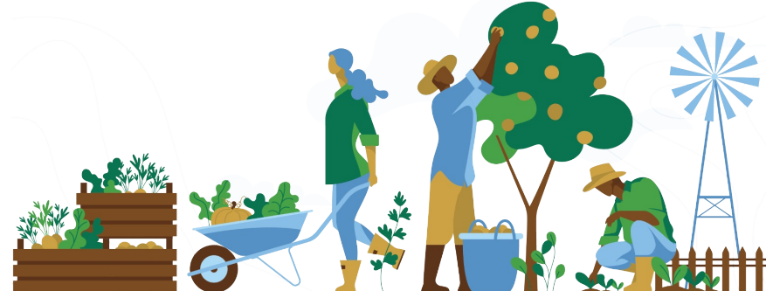
Strategia Farm to Fork (F2F)
La strategia Farm to Fork (F2F) è una componente chiave del Green Deal per creare un sistema alimentare più sostenibile e resiliente all'interno dell'Unione Europea.
Essa cerca di affrontare le sfide ambientali, migliorare la salute pubblica e sostenere una transizione equa per gli agricoltori e i consumatori verso un futuro alimentare più sostenibile e sano.
(Fonte: FAO, 2022)

Slide 27
I passaggi della strategia Farm to Fork (F2F)
(Fonte: Authena)
Notes:
Produzione: si allude alla produzione agricola di frutta e verdura fresca, bestiame e altri prodotti alimentari. Tipicamente, i Paesi sono specializzati in un particolare tipo di produzione a seconda del clima e dell’altitudine locali. Nell’UE, ad esempio, Francia, Italia e Spagna producono molta uva, poi trasformata in vino, mentre l’Ungheria produce più carne e prodotti a base di carne come le salsicce.
Elaborazione: l’elaborazione è il secondo dei cinque passaggi dalla fattoria alla tavola. Implica la trasformazione di prodotti agricoli freschi in ingredienti. Ad esempio, la lavorazione può comprendere la trasformazione delle arachidi crude in burro di arachidi.
Distribuzione: la distribuzione è il processo che collega trasformatori e produttori ai rivenditori. I servizi logistici forniscono opzioni di trasporto alimentare specializzate, come camion frigo, aerei e imbarcazioni, per consegnare prodotti alimentari freschi ai loro mercati di destinazione.
Vendita al dettaglio: il quarto passaggio è la vendita al dettaglio. Qui, i venditori mostrano i prodotti ai consumatori e forniscono loro un facile accesso al cibo e ai metodi di pagamento.
Consumo: l’ultima fase è il consumatore, le persone che alla fine si alimentano di cibo. I consumatori dettano la struttura della filiera e gli alimenti che i rivenditori offrono in base ai loro gusti. Se alcuni alimenti diventano più di moda, col tempo diventeranno più disponibili nei negozi.

Slide 28
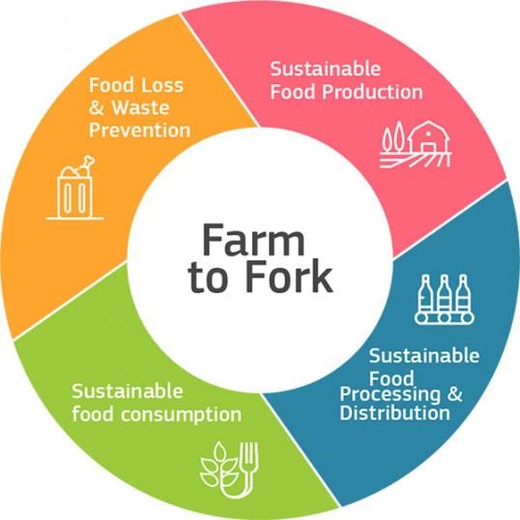
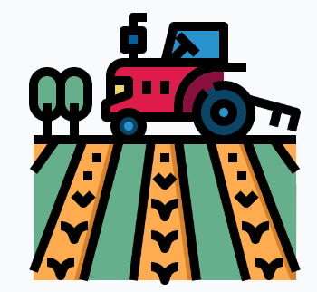
I quattro pilastri della strategia Farm to Fork (F2F)
La strategia Farm to Fork (F2F) si basa su quattro pilastri che mirano ad intervenire su vari aspetti del sistema alimentare, dalla produzione al consumo:
Produzione alimentare sostenibile
Trasformazione e distribuzione alimentare sostenibile
Consumo alimentare sostenibile
Prevenzione delle perdite e degli sprechi alimentari
(Fonte: European Commission, 2022)

Slide 29
Attività pratica #4
Attività di gruppo
Dividetevi in gruppi da quattro.
Ogni gruppo deve cercare di concentrarsi su un pilastro specifico della strategia Farm to Fork (F2F). Su questa base, ciascun gruppo scriverà 3 esempi che rappresentano il pilastro scelto e i benefici ad esso collegati.
Tutti i gruppi presenteranno i loro risultati e ne discuteranno tra loro.

Slide 32
Indice
Elementi chiave della gestione dei rifiuti, dell'efficienza energetica, dell'acqua e delle pratiche di spreco alimentare

Slide 33
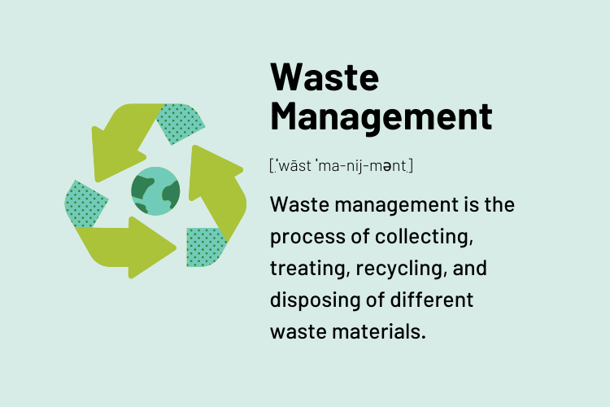
Gestione dei rifiuti
La gestione dei rifiuti si concentra sulla conservazione del valore e delle proprietà dei materiali di scarto, fornendo all'economia materie prime secondarie di alta qualità.
(fonte)

Slide 34
Concetti connessi
Efficienza energetica:
Essa può essere definita come un metodo che mira a svolgere un compito con il minor uso possibile di energia, al fine di eliminare gli sprechi energetici.
Sprechi alimentari e idrici:
Nel 2019 le famiglie hanno prodotto globalmente 596 milioni di tonnellate di rifiuti alimentari, mentre nel 2017 il consumo medio di acqua delle famiglie in Europa è stato stimato a 147 litri al giorno per persona, con un minimo giornaliero di 50 litri al giorno per persona.

Slide 35
Gestione dei rifiuti agricoli
La gestione dei rifiuti agricoli comprende una serie di pratiche e strategie per ridurre, riutilizzare e riciclare i rifiuti agricoli.
Ottimizzare i potenziali benefici dei rifiuti organici.
Minimizzare l’impatto nocivo dei rifiuti agricoli per l’ambiente.

Slide 36
Benefici della gestione dei rifiuti agricoli
Benefici
Incentivare l’uso di materiali riutilizzabili
Promuovere il compostaggio e il riciclaggio
Riciclare i rifiuti organici ed evitare lo spreco di acqua
Ridurre le emissioni di gas serra
Risparmiare sui costi ed accrescere l’efficienza
Favorire il rispetto delle normative ambientali
Ottimizzare le attività agricole

Slide 37
Attività pratica #5
Attività di gruppo
Dividetevi in gruppi composti da quattro persone.
Ogni gruppo deve cercare di fornire esempi di pratiche di gestione dei rifiuti agricoli basandosi sulla propria esperienza. Tutti dovranno cercare inoltre di indicare l'impatto a breve e a lungo termine di queste pratiche sull'azienda.
Tutti i gruppi presenteranno i loro risultati e ne discuteranno tra loro.

Slide 40
Indice
L'impatto ambientale delle attività umane: l'Antropocene
Il ruolo dell'agricoltura in un clima in continua evoluzione
Calcolo dell'impatto delle attività umane sul pianeta

Slide 41
L’Antropocene
Questo termine, coniato da esperte ed esperti nei settori della scienza, della geologia e dell’ambiente, racchiude un'epoca in cui le attività umane sono diventate la forza dominante che plasma l'ambiente terrestre.
Alcune delle sfide ambientali interconnesse all’Antropocene sono:
CAMBIAMENTO CILIMATICO
PERDITA DELLA BIODIVERSITÀ
INQUINAMENTO
CAMBIAMENTI NELL’USO DEL SUOLO
ESAURIMENTO DELLE RISORSE
aumento significativo e accelerato delle temperature globali
ritmo senza precedenti con cui le specie stanno scomparendo
introduzione di materiali nocivi nell'ambiente, i quali rappresentano una minaccia sia per la salute umana che per la stabilità degli ecosistemi
hanno portato alla deforestazione, al degrado del suolo e alla trasformazione di paesaggi un tempo incontaminati in distese urbane
l'estrazione insostenibile di acqua dolce, minerali e risorse ittiche che mette a dura prova le risorse limitate della Terra

Slide 42
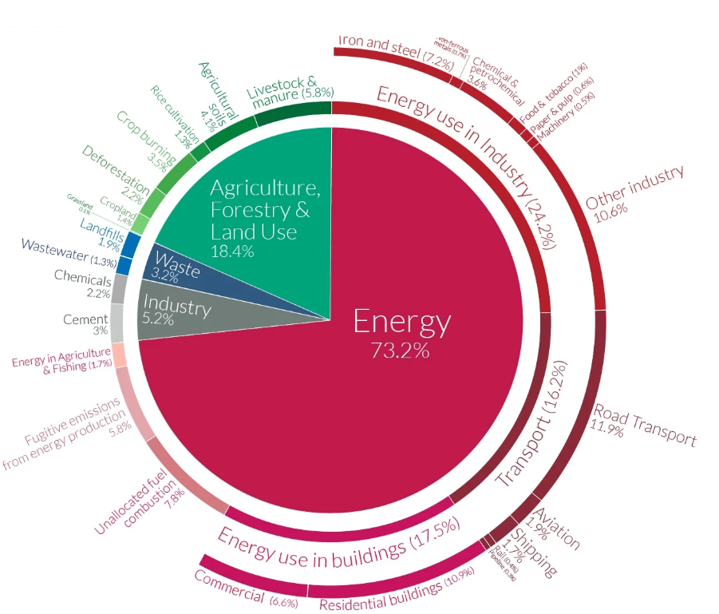
Settori che contribuiscono maggiormente al cambiamento climatico
(Fonte: OurWorldInData, 2021)

Slide 43
Il ruolo dell'agricoltura in un clima in continua evoluzione
L’agricoltura svolge un ruolo complesso e sfaccettato, poiché è sia una minaccia che una potenziale soluzione al cambiamento climatico.
L’agricoltura in quanto minaccia
FONTE SIGNIFICATIVA DI EMISSIONI DI GAS SERRA: Il bestiame, in particolare i bovini, produce metano durante la digestione (fermentazione enterica) e sia il metano che il protossido di azoto sono emessi dalla gestione del letame e dall'uso di fertilizzanti sintetici.
CAUSA PRINCIPALE DELLA DEFORESTAZIONE: Ogni anno il mondo perde circa 5 milioni di ettari di foresta. Il 95% di questa perdita si verifica ai tropici. Almeno tre quarti di questa perdita sono causati dall'agricoltura, che disbosca le foreste per coltivare, allevare il bestiame e produrre prodotti. Il disboscamento delle foreste pluviali in Indonesia e Malesia per le piantagioni di olio di palma è un fattore significativo di deforestazione e delle relative emissioni di carbonio.

Slide 44
Il ruolo dell'agricoltura in un clima in continua evoluzione
L’agricoltura in quanto potenziale soluzione
SEQUESTRO DELLE EMISSIONI DI CO2: L’agricoltura ha il potenziale per sequestrare l'anidride carbonica dall'atmosfera attraverso varie pratiche. Queste includono la riforestazione, l'afforestazione (piantare alberi su terreni precedentemente non boschivi) e l'agroforestazione (integrare gli alberi nei sistemi agricoli). Queste pratiche possono fungere da pozzi di carbonio, contribuendo a compensare le emissioni.
FONTE DI ENERGIA ALTERNATIVA: L'agricoltura può anche contribuire alla produzione di energia rinnovabile, come la bioenergia. I biocarburanti derivati dalle colture o dai residui agricoli, insieme al biogas ricavato dal letame, possono sostituire i combustibili fossili e ridurre le emissioni.

Slide 45
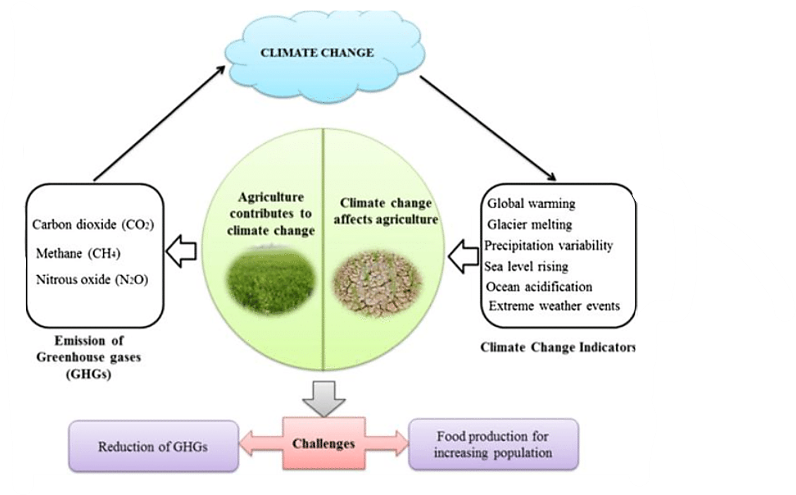
Il ruolo dell'agricoltura in un clima in continua evoluzione
(Fonte: Rogelj et al., 2010)

Slide 46
Impronta ambientale
Esistono diversi strumenti e metodologie per calcolare l'impatto delle attività umane sull'ambiente. Questi strumenti si sono evoluti nel tempo in risposta alla crescente preoccupazione per il degrado ambientale e alla necessità di valutare e mitigare questi impatti.
1
IMPRONTA ECOLOGICA
L'impronta ecologica misura l'impatto ambientale totale di un individuo, di una comunità, di un'organizzazione o persino di un Paese in termini di risorse naturali ed ecosistemi necessari per sostenere il loro stile di vita o le loro attività.
METODO: L’impronta ecologica quantifica la domanda umana sugli ecosistemi della Terra misurando l'area di terra e acqua biologicamente necessaria per produrre le risorse che una popolazione consuma e assorbire i suoi rifiuti, il tutto convertito in un'unità comune (ettari globali o acri).

Slide 47
Impronta ambientale
Esistono diversi strumenti e metodologie per calcolare l'impatto delle attività umane sull'ambiente. Questi strumenti si sono evoluti nel tempo in risposta alla crescente preoccupazione per il degrado ambientale e alla necessità di valutare e mitigare questi impatti.
2
IMPRONTA DI CARBONIO
L'impronta di carbonio si concentra in particolare sulla quantità di emissioni di gas a effetto serra, principalmente anidride carbonica (CO2), prodotte direttamente o indirettamente come risultato delle attività di un individuo, di un'organizzazione o di un'entità.
METODO: L'impronta di carbonio è solitamente misurata in unità di anidride carbonica equivalente (CO2e), che quantifica l'impatto in termini di potenziale di riscaldamento globale di vari gas serra.

Slide 48
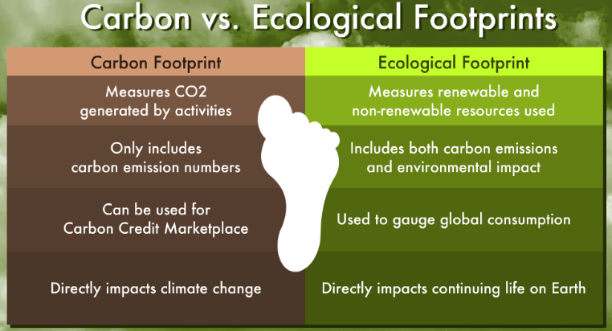
Impronta ambientale
(Fonte: 8BillionTrees, 2023)

Slide 49
Attività pratica #6
Provate a calcolare la vostra impronta di carbonio usando questo link.
https://www.carbonfootprint.com/calculator.aspx
Presentate i vostri risultati agli altri.
Che tipo di azioni occorrerebbe invece mettere in pratica?

Slide 51
Indice
Adottare un approccio di pensiero sistemico

Slide 52
Pensiero sistemico
Il pensiero sistemico è un approccio olistico che mira alla comprensione di un sistema, studiando le relazioni e le interazioni tra gli elementi che lo compongono.
In generale, il pensiero sistemico costituisce un metodo di risoluzione dei problemi che prende in considerazione tutti i fattori coinvolti in un sistema e che scompone un grande problema nelle sue parti componenti, comprendendo come ogni parte influenzi l'insieme.

Slide 53
Caratteristiche e vantaggi fondamentali dell'approccio del pensiero sistemico
Osservare il quadro generale
Avere una prospettiva più ampia
Considerare più punti di vista
Esaminare le interrelazioni all'interno del sistema
Individuare la radice del problema e le soluzioni
Prevenire le conseguenze
Sfidare ed esplorare nuove opportunità

Slide 54
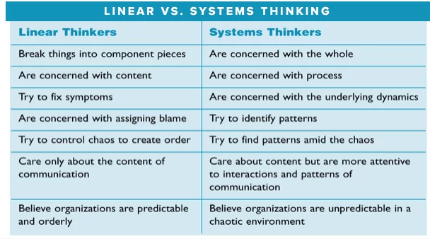

Slide 55
Attività pratica #7
Attività di gruppo
Cercate di fornire esempi di problemi che un'azienda agricola può trovarsi ad affrontare, individuando le potenziali soluzioni:
Tramite il pensiero lineare
Tramite il pensiero sistemico

